Slide 1
Centro escolar albatros
Ing Grethel Saldivar Herrera

Slide 2
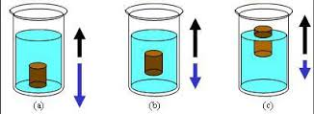
FLOTACIÓN DE LOS CUERPOS
Todos los cuerpos sumergidos en algún fluido experimentan una fuerza ascendente (hacia arriba), esta fuerza hace que algunos cuerpos floten, por lo que se le conoce como FUERZA DE FLOTACIÓN (EMPUJE)
E
E
E
P
P
P

Slide 3
Casos
A) El peso es mayor que el empuje ( por eso el objeto se hunde)
B) El peso y el empuje son iguales (por eso esta en la parte media)
C) El empuje es mayor al peso (por eso el cuerpo flota)

Slide 4
EXPERIMENTO
MATERIALES
3 HUEVOS
3 VASOS TRANSPARENTES
AGUA
SAL

Slide 5
LA HISTORIA DE LA CORONA Y EL REY HIERON
En el siglo III a.C., el rey Hierón II gobernaba Siracusa^{[1]}. Siendo un rey ostentoso, pidió a un orfebre que le crease una hermosa corona de oro, para lo que le dio un lingote de oro puro. Una vez el orfebre hubo terminado, le entregó al rey su deseada corona. Entonces las dudas comenzaron a asaltarle: La corona pesaba lo mismo que un lingote de oro, pero ¿y si el orfebre había sustituido parte del oro de la corona por plata para engañarle?
Ante la duda, el rey hizo llamar a Arquímedes^{[2]}. Arquímedes era uno de los más famosos sabios y matemáticos de la época, así que Hierón creyó que sería la persona adecuada para abordar su problema.

Slide 6
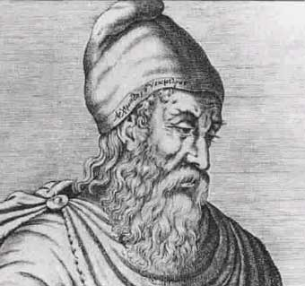
Rey Hieron

Slide 7
Arquímedes, desde el primer momento, supo que tenía que calcular la densidad de la corona para averiguar así si se trataba de oro puro, o sin embargo contenía algo de plata. La corona pesaba lo mismo que un lingote de oro, así sólo le quedaba conocer el volumen, lo más complicado. El rey Hierón II estaba contento con la corona, y no quería fundirla si no había evidencia de que el orfebre le había engañado, por lo que Arquímedes no podía moldearlo de forma que facilitara el cálculo de su volumen.
Un día, mientras tomaba un baño en una tina, Arquímedes se percató de que el agua subía cuando él se sumergía. En seguida comenzó a asociar conceptos: él al sumergirse estaba desplazando una cantidad de agua que equivaldría a su volumen. Consecuentemente, si sumergía la corona del rey en agua, y medía la cantidad de agua desplazado, podría conocer su volumen

Slide 8
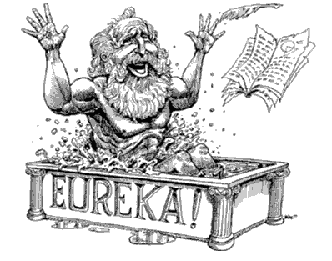
Arquímedes

Slide 9
Sin ni ni siquiera pensar en vestirse, Arquímedes salió corriendo desnudo por las calles emocionado por su descubrimiento, y sin parar de gritar ¡Eureka! ¡Eureka!, lo que traducido al español significa ¡Lo he encontrado!. Sabiendo el volumen y el peso, Arquímedes podría determinar la densidad del material que componía la corona. Si esta densidad era menor que la del oro, se habrían añadido materiales de peor calidad (menos densos que el oro), por lo que el orfebre habría intentado engañar al rey.
Así tomó una pieza de plata del mismo peso que la corona, y otra de oro del mismo peso que la corona. Llenó una vasija de agua hasta el tope, introdujo la pieza de plata y midió la cantidad de agua derramada. Después hizo lo mismo con la pieza de oro. De este modo, determinó qué volumen equivalía a la plata y qué volumen equivalía el oro.
Repitió la misma operación, pero esta vez con la corona hecha por el orfebre. El volumen de agua que desplazó la corona se situó entre medias del volumen de la plata y del oro. Ajustó los cálculos y determinó de forma exacta la cantidad de plata y oro que tenía la corona, demostrando así ante el rey Hierón II que el orfebre le había intentado engañar.

Slide 10
ACTIVIDAD : REALIZAR UNA HISTORIETA CON LA INFORMACIÓN ANTERIOR, PUEDE SER EN HOJAS EN BLANCO, DE COLOR, SI GUSTAN HACERLA EN POWER POINT, ALGUNA APLICACIÓN DE SU CELULAR ( es libre el modo de hacerlo)
Ejemplo de historieta

